Slide 1
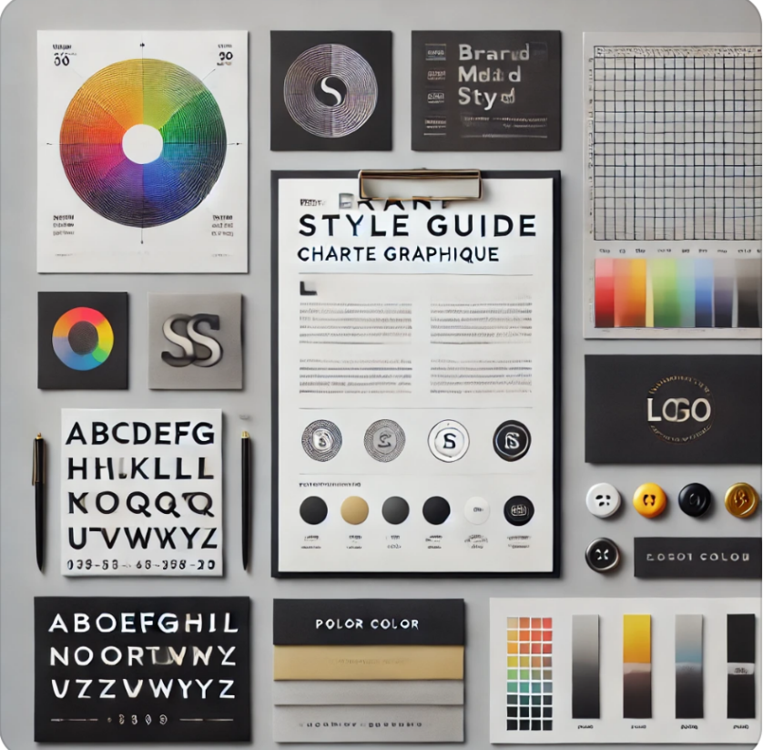
5. Concevoir une charte graphique
La charte graphique est un document de référence
qui définit les règles à respecter pour garantir la cohérence et la protection de l’identité visuelle d’une entreprise.
Elle s’applique à tous les supports de communication reflétant l’image de l’entreprise :
courriers, papier à en-tête, cartes de visite, présentations, plaquettes, prospectus, page web, etc.

Slide 2
5. Concevoir une charte graphique
5.1. Le logo
La charte précise :
ses couleurs, ses déclinaisons sur différents types de fond et ses interdits
sa position dans la page et sur les supports (papier à en-tête, documents officiels, plaquettes, véhicules...), la zone d'exclusion (espace protégé minimal autour du logo),
sa taille en fonction des supports...

Slide 3
5. Concevoir une charte graphique
5.2. Les couleurs de l’entreprise
L’entreprise peut associer un jeu de couleurs spécifique à son image.
Ces couleurs doivent être respectées par tous les utilisateurs afin d’assurer une cohérence visuelle sur l’ensemble des supports de communication.
La charte précise les couleurs à utiliser en fonction des supports (documents imprimés, supports numériques, signalétique, etc.).
Exemple :
L’Institut en Recherche Agronomique utilise un logo vert dont le code RVB est : R = 0 ; V = 128 ; B = 0.
Elle peut imposer d’utiliser sur ses diaporamas un fond vert dont le code couleur est : R = 0 ; V = 128 ; B = 0

Slide 4
5. Concevoir une charte graphique
5.3. Les polices de caractères
La charte graphique peut imposer des polices et tailles de caractères en fonction des types de documents.
Ces éléments sont normalisés dans le cadre des styles de caractères des traitements de texte.
Exemple :
les courriers doivent être écrits en Arial 11, les titres en Arial gras 12, etc.

Slide 5

5. Concevoir une charte graphique
5.4. Les modèles de documents
Afin d’assurer la cohérence des supports de communication, certains documents sont enregistrés sous forme de modèles prêts à l’emploi.
Lorsqu’un salarié crée un nouveau document, il doit utiliser un modèle prédéfini où les trois éléments clés (logo, couleurs et polices) sont déjà intégrés.
=> Cela garantit le respect de l’identité visuelle de l’entreprise et limite les variations inappropriées.

